Slide 1

Презентация на тему: «Этикет с малых лет».
Подготовила: воспитатель МБДОУ «Детский сад общеразвивающего вида №130» г.Воронежа Бердникова Юлия Владимировна
2021 год

Slide 2

Что такое «Этикет»?
Мы сейчас дадим ответ.
Это правила такие,
Надо знать их с малых лет!

Slide 3

Как много на свете полезных,
Красивых и ласковых слов.
Пожалуйста, только будь вежлив,
Ведь это – основа основ!
А вежливым быть очень просто:
Будь добрым – обычный совет,
Не важно, какого ты роста
И сколько тебе уже лет.

Slide 4




Slide 5

Если вежливыми стать
И воспитанными быть,
То всегда и всюду будут,
Уважать вас и любить!

Slide 6
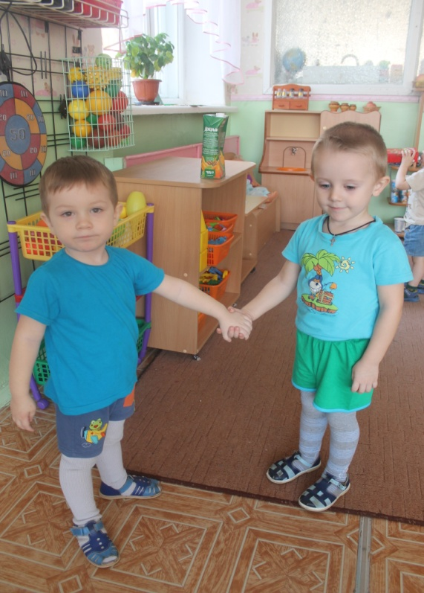
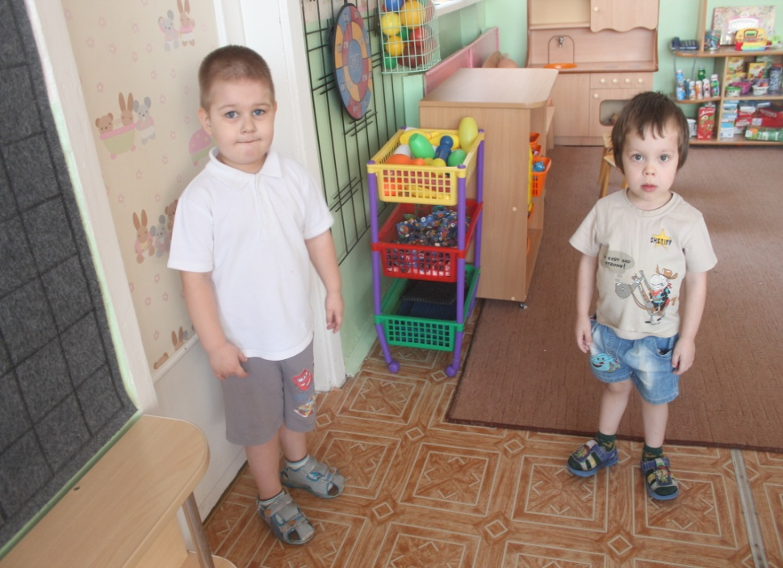
Встречая друзей и знакомых,
С улыбкой в глаза им гляжу,
Быть вежливым очень легко мне,
Я «здравствуйте » первым скажу.
Приходя в детский сад, не забудь поздороваться со взрослыми и детьми!

Slide 7
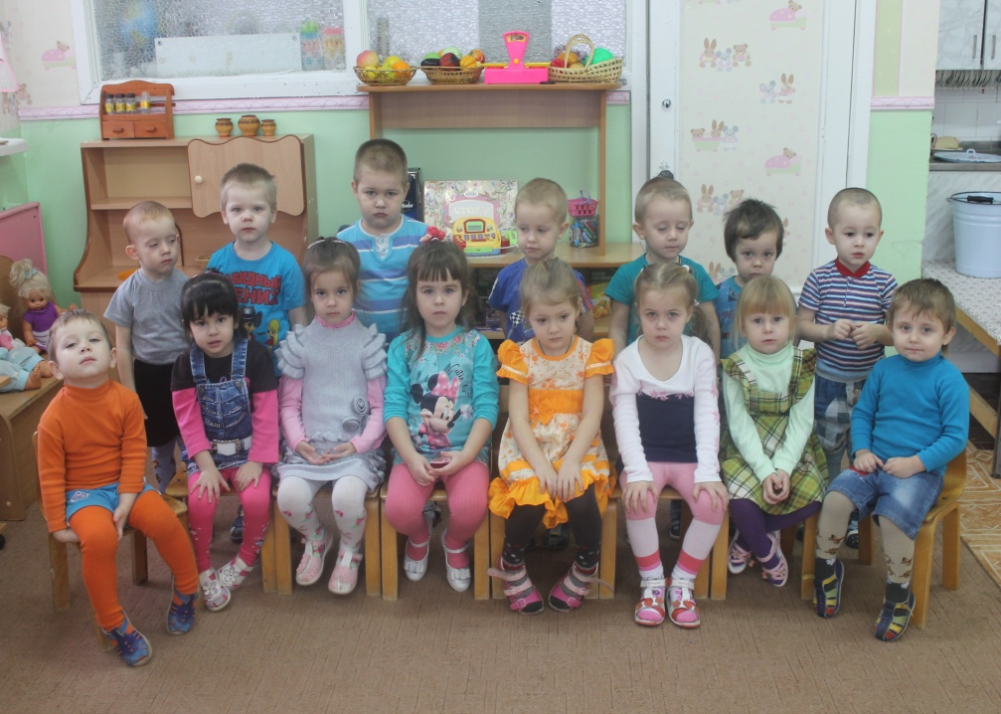
Во всем слушайся воспитателя!
Должен ты запомнить, кроха,
В группе вас детишек много…
Воспитателя жалей –
Он один на всех детей!
Постарайся его слушать,
Без приказа спи и кушай.
Не груби ему в ответ –
Старше он на много лет!

Slide 8
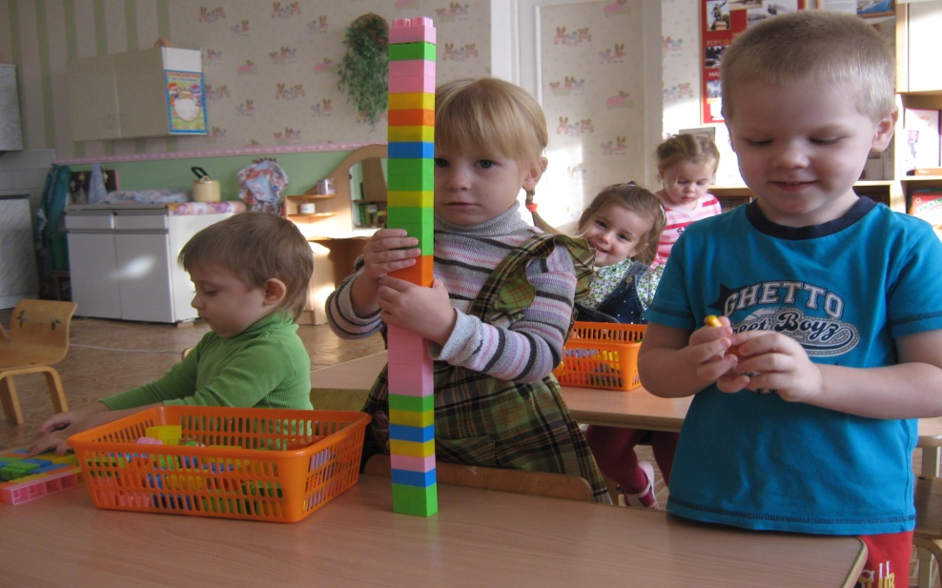
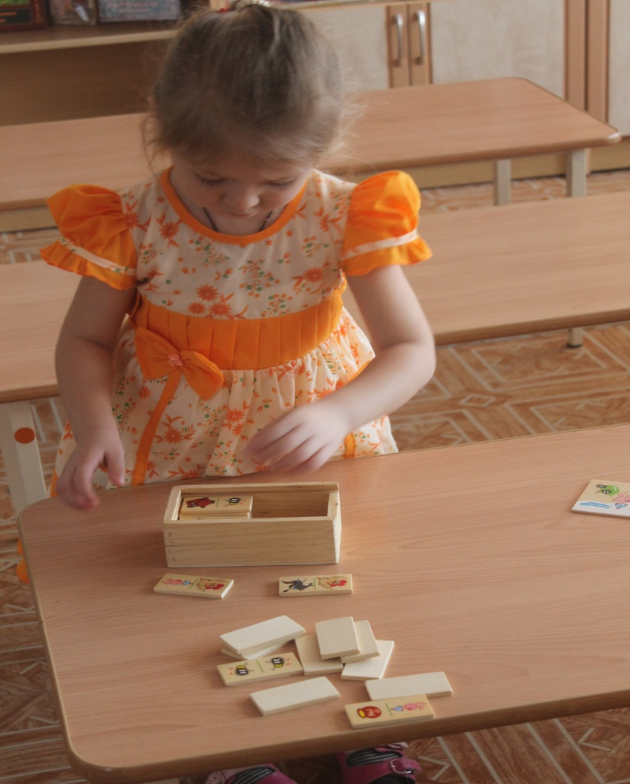
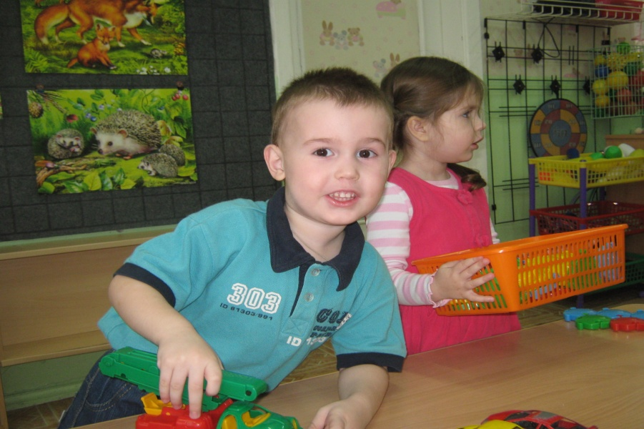
Береги игрушки!
Ты игрушки не ломай и на место собирай!

Slide 9
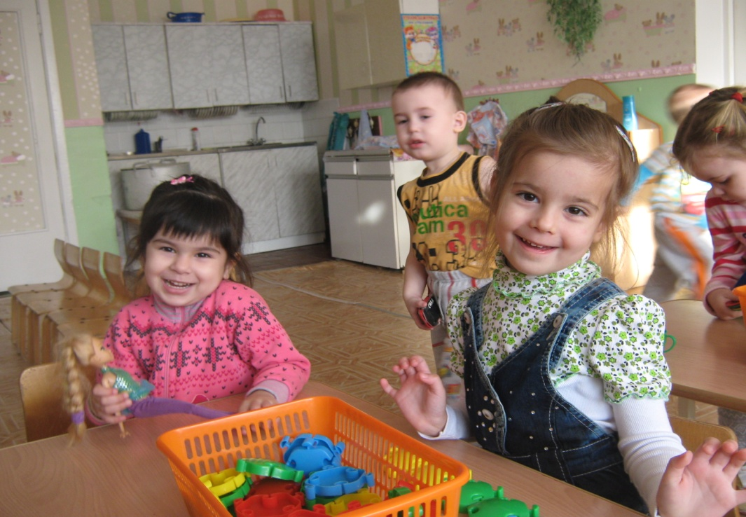
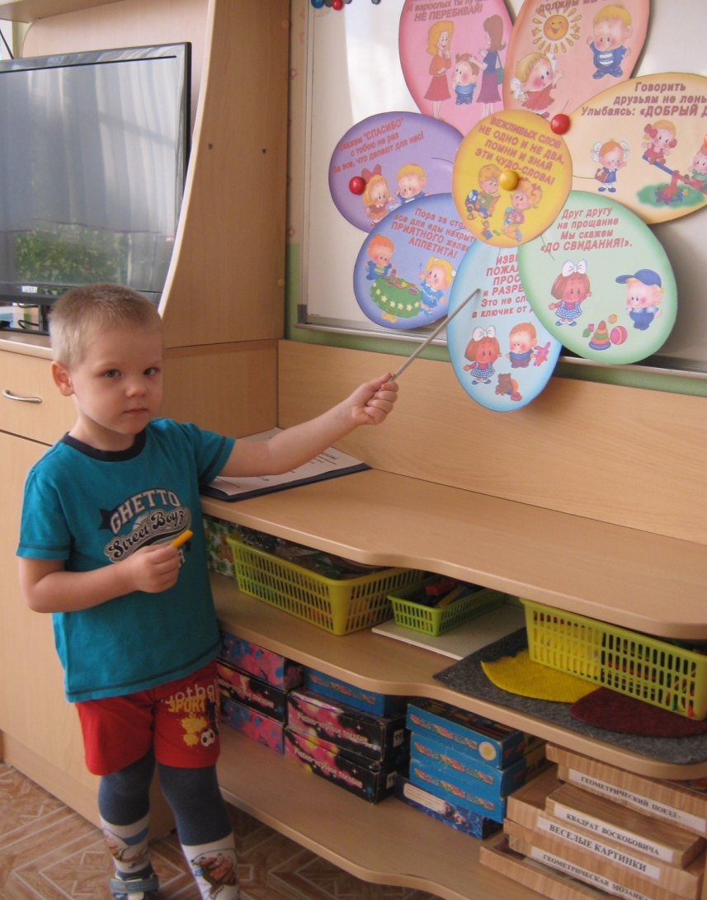
Всем детям надо вежливыми быть:
«Пожалуйста», «Спасибо» говорить!
Запомни правило простое:
Без спроса не бери чужое!

Slide 10
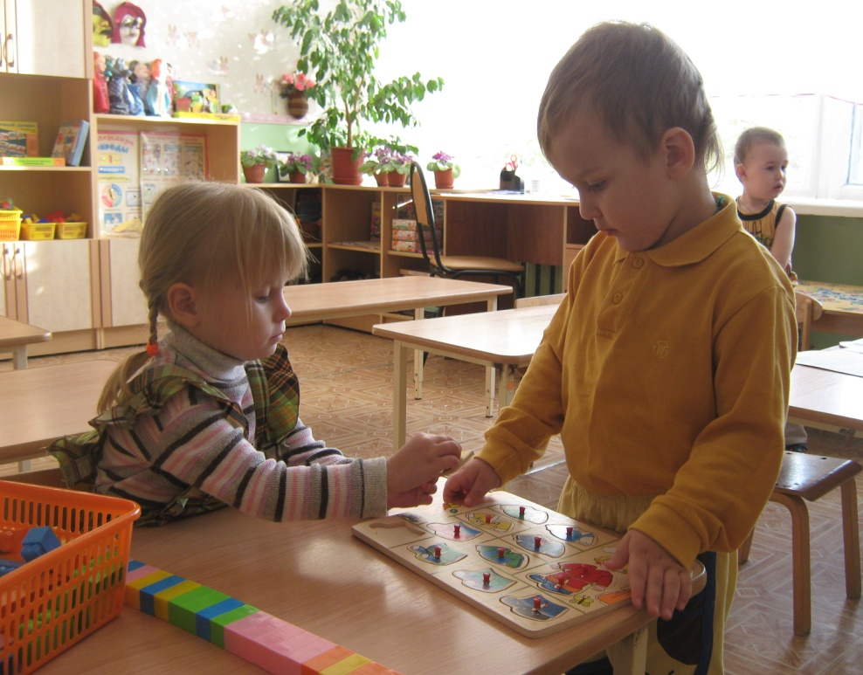
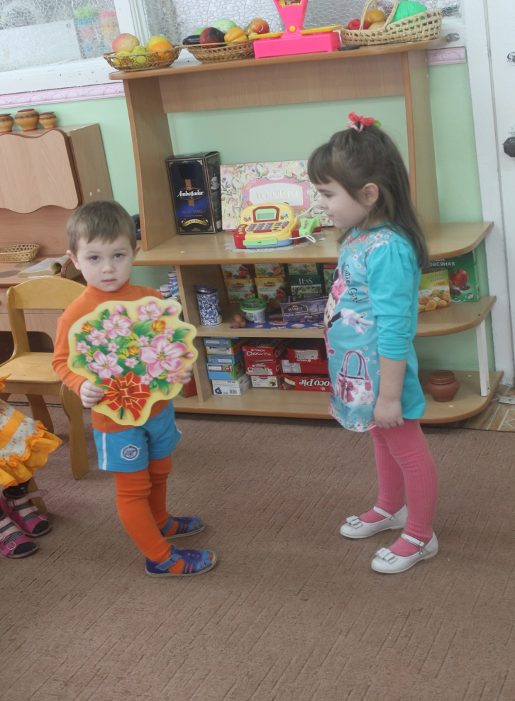
Чтобы что-то попросить,
Нужно вежливыми быть.
Мы
«ПОЖАЛУЙСТА» добавим –
Будут все довольны нами.
Если тебе что- то нужно – вежливо попроси !

Slide 11
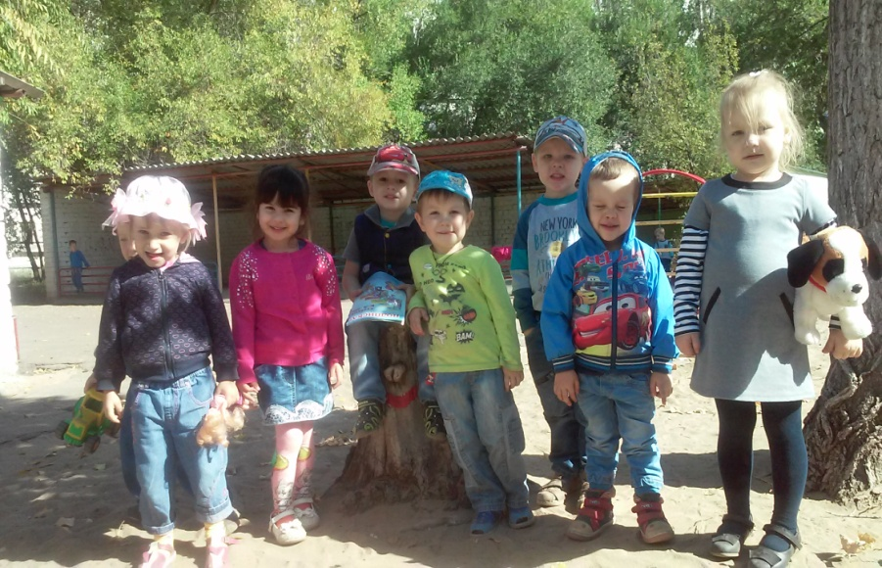
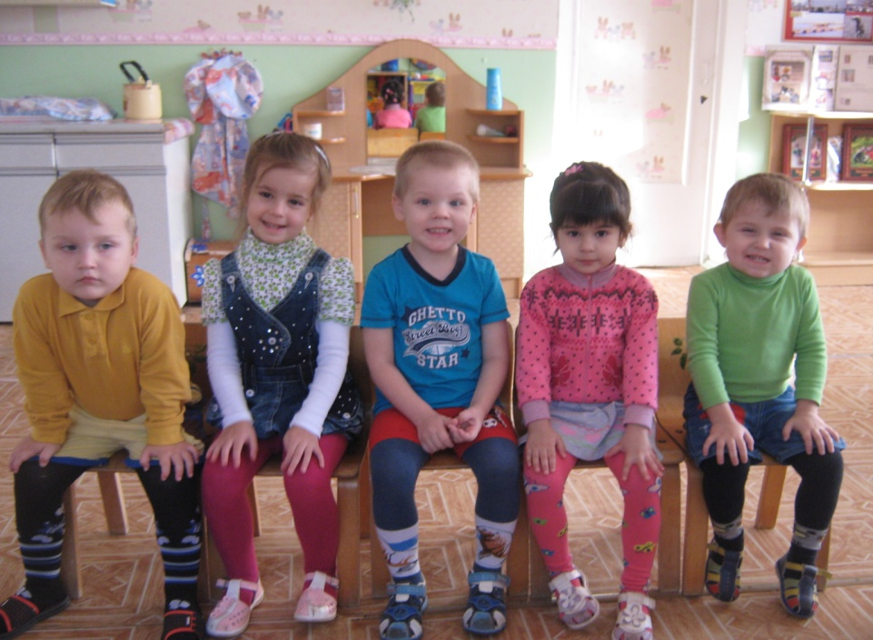
Не дразнись, не будь задирой никогда!
Всех ребят зови по имени всегда!
Нельзя говорить никому никогда
Обидные или плохие слова!

Slide 12
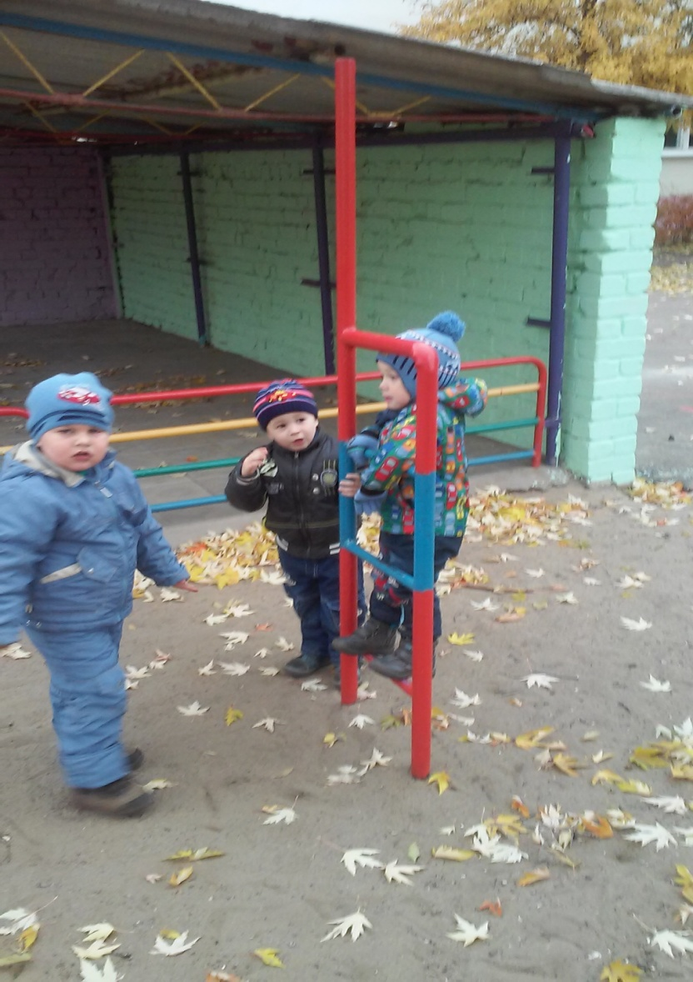
Если ты кого-то обидел , то нужно обязательно извиниться!
Если наступил на ножку,
Хоть случайно, хоть немножко,
Сразу говори: «Простите».
Или лучше – «Извините».

Slide 13
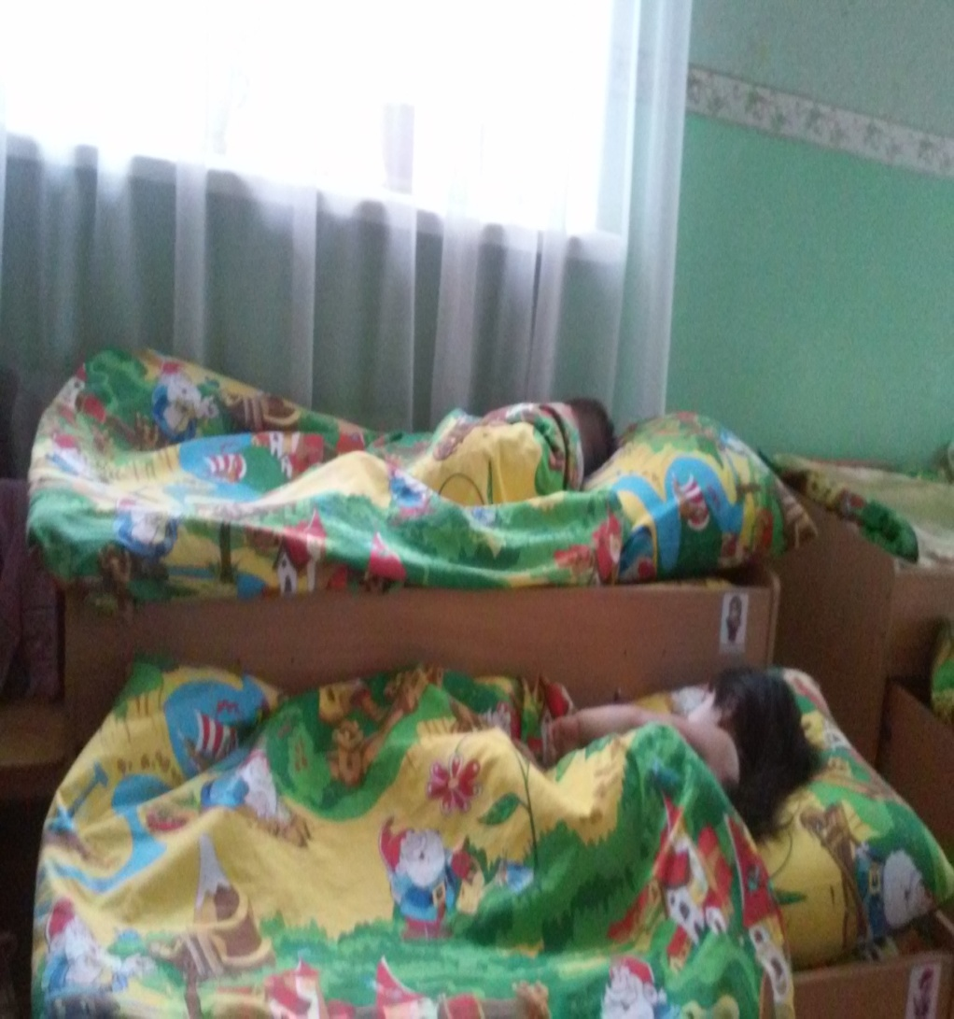
Выспался – спокойно жди подъема!
Спи во время тихого часа!
Нужно всем ребятам знать, что полезно днем поспать!
Будешь радостным, веселым, будешь сильным и здоровым!
Если спать не хочешь ты – лежи тихо, не шуми!
Постарайся не мешать другим детям отдыхать!

Slide 14
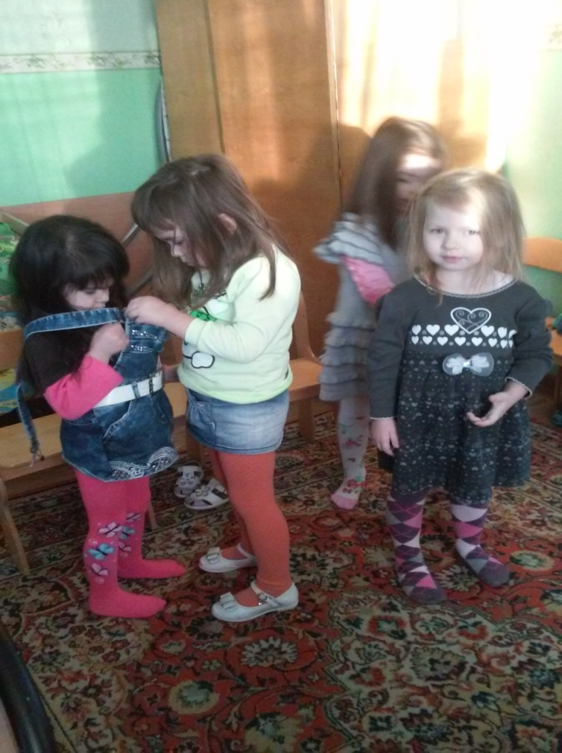
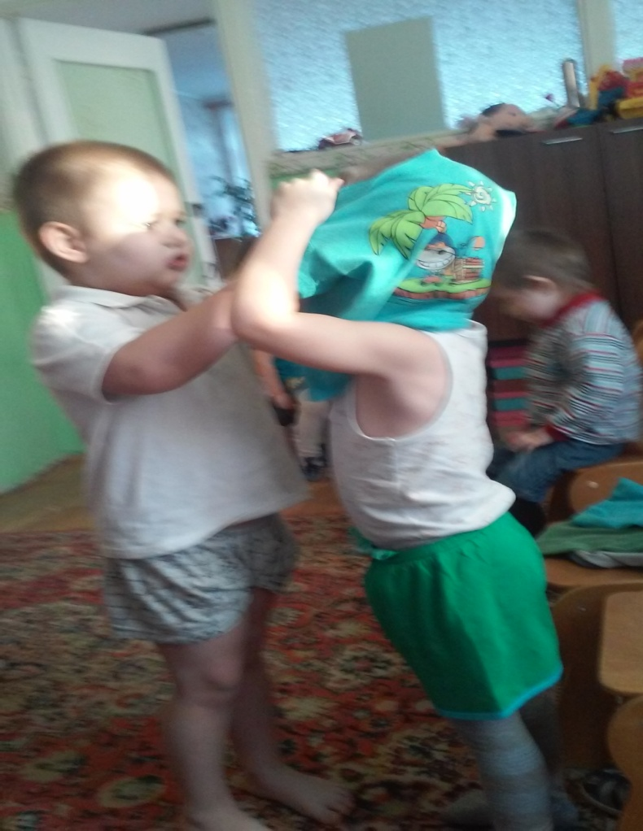
Помоги другу , если ему нужна твоя помощь!

Slide 15
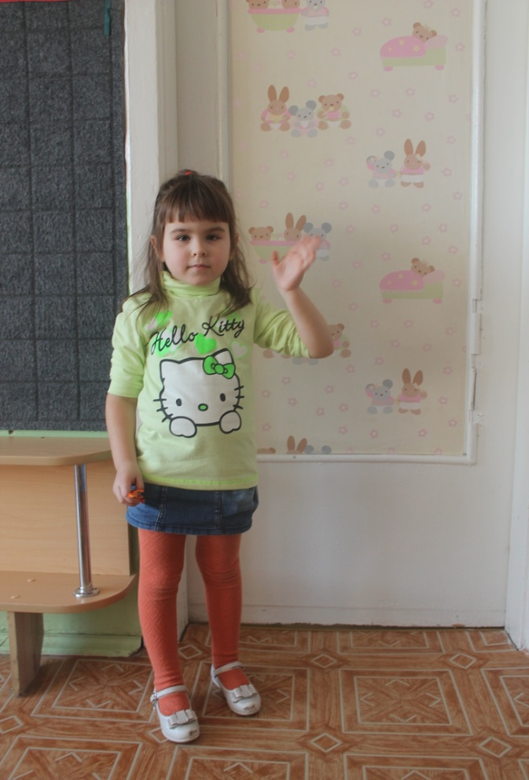
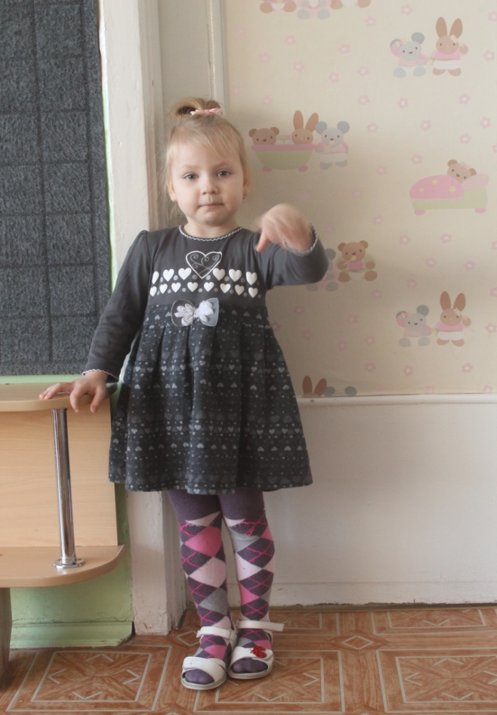
Пришли родители ,попроси разрешения пойти домой и попрощайся со всеми!
Каждый скажет на прощанье,
Уходя, всем
«До свиданья».
Другу уходить пора –
Скажем мы ему «Пока».

Slide 16

Правила
поведения за столом

Slide 17
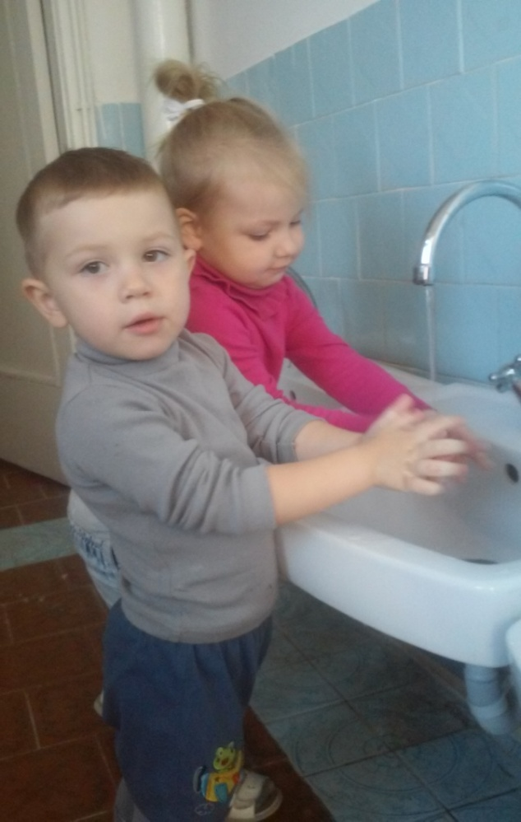
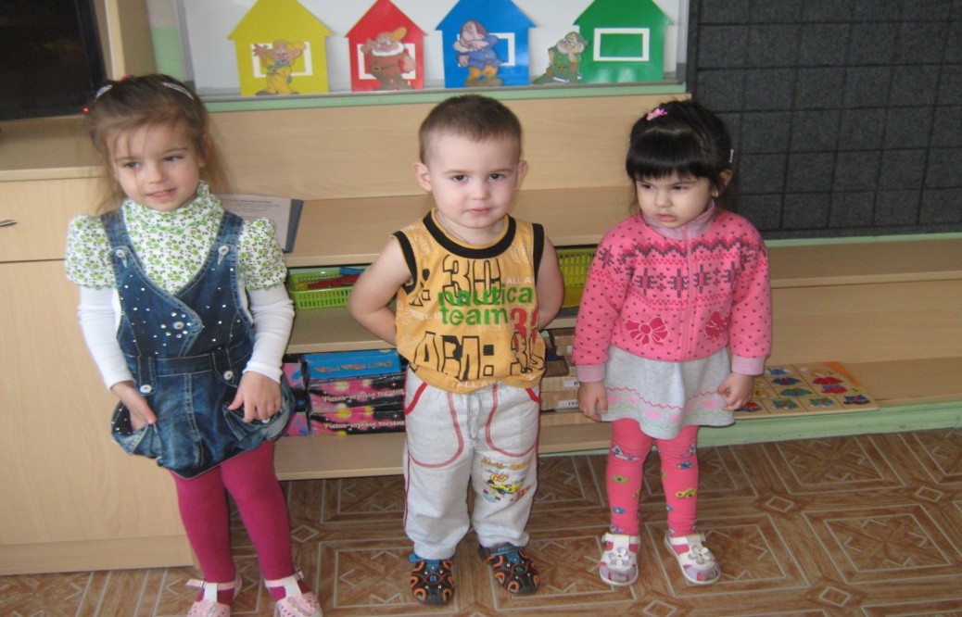
Старайся выглядеть опрятно!
За столом будь аккуратным – можно ведь запачкать платье…
Мой почаще с мылом руки, грязь не вытирай об брюки.
Не забудь напомнить маме, чтобы был платок в кармане.
Будь опрятным, будь красивым, чтобы все тебя любили!

Slide 18
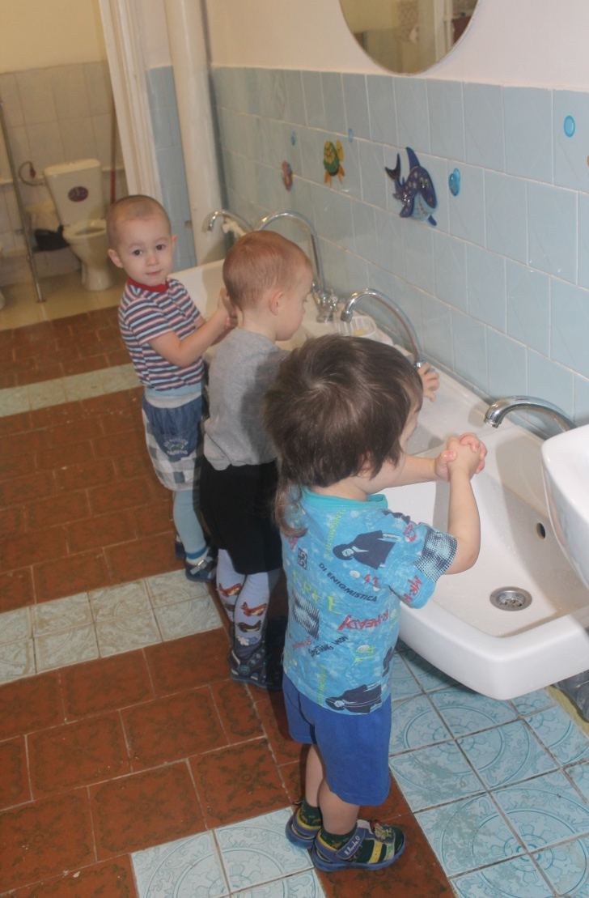
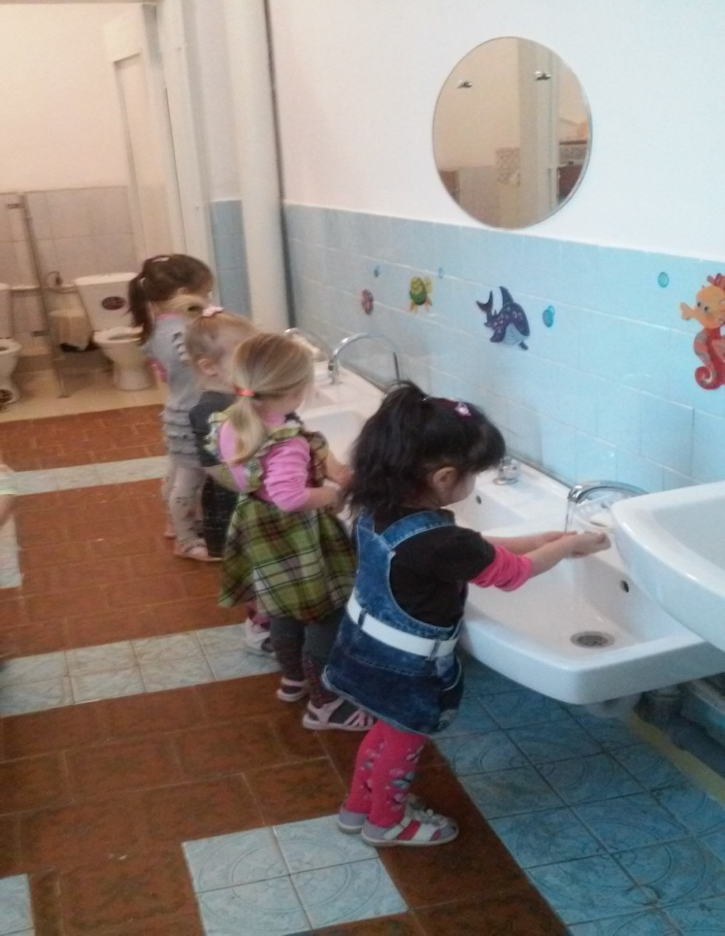
Перед едой обязательно мой руки с мылом!
Перед тем, как сесть за стол, руки ты свои помой.
Это нужно для того, чтобы не болел живот!

Slide 19
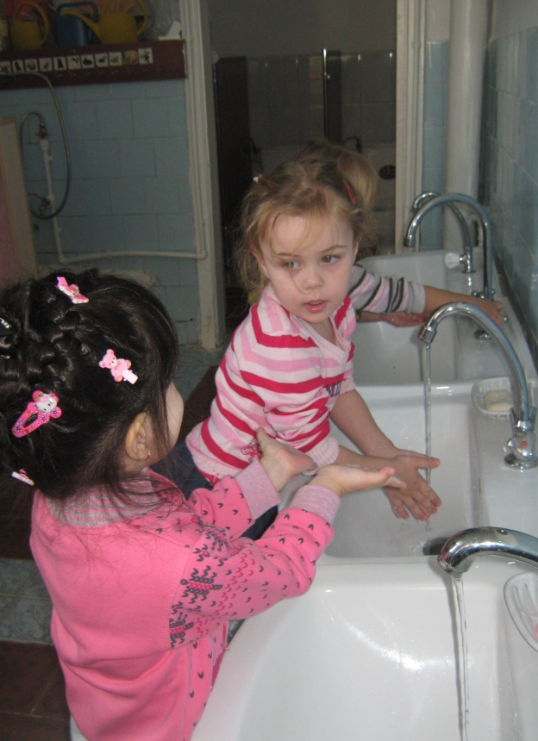
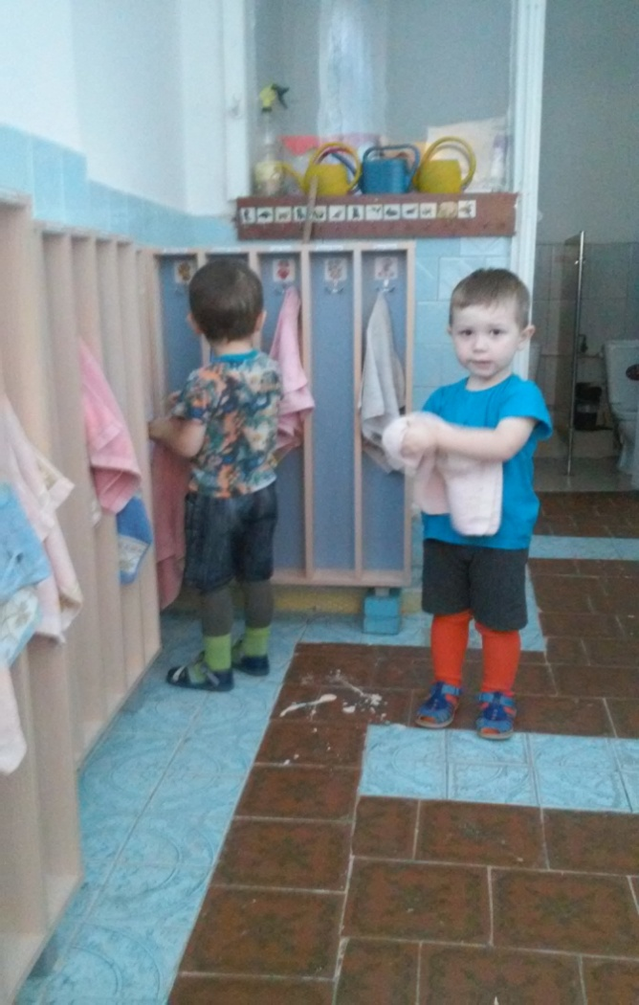
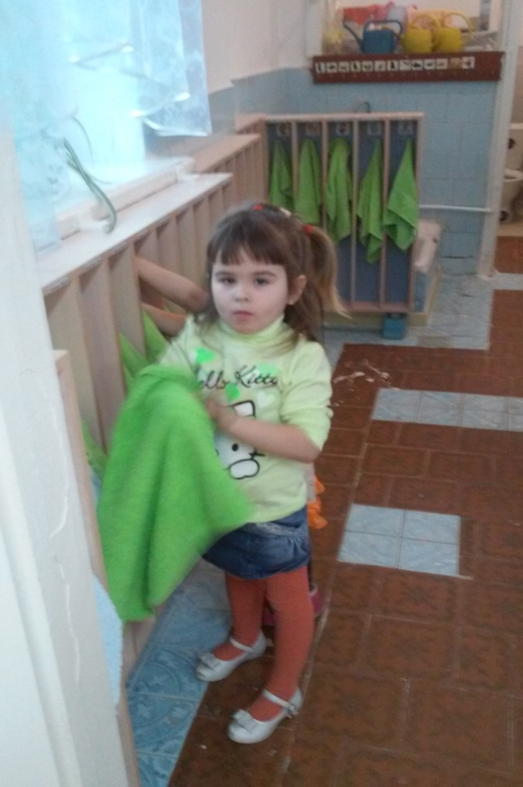
Руки мой перед едой
И следи за чистотой!
Полотенцем вытирай-
Ты , смотри не забывай!

Slide 20


Slide 21
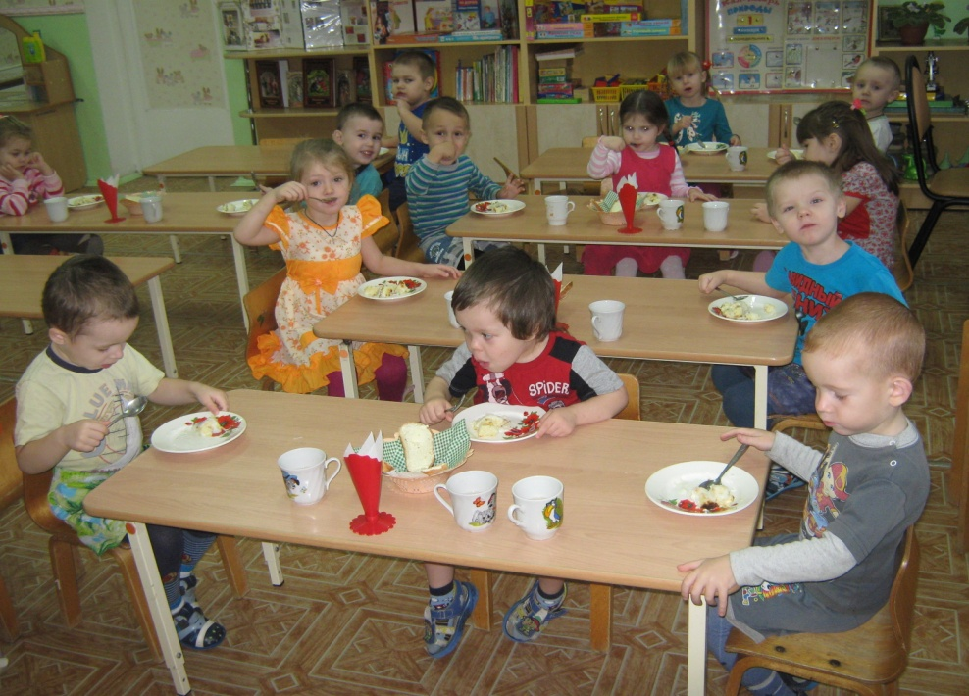
Не балуйся за столом!
«Когда я ем – я глух и нем» - запомни правило простое!
Своих друзей не отвлекай, оставь на время их в покое.
Ешь аккуратно, не спеша, - должна тарелка быть пуста!

Slide 22
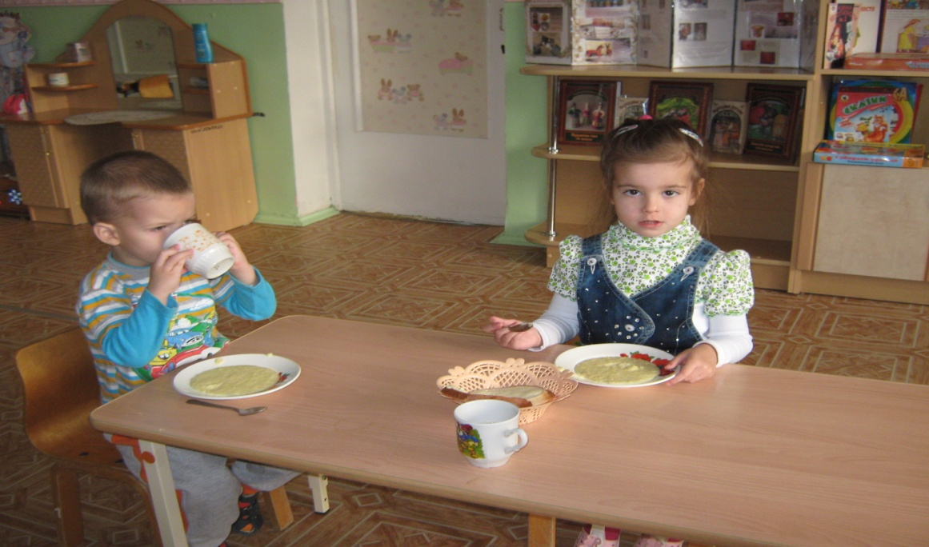
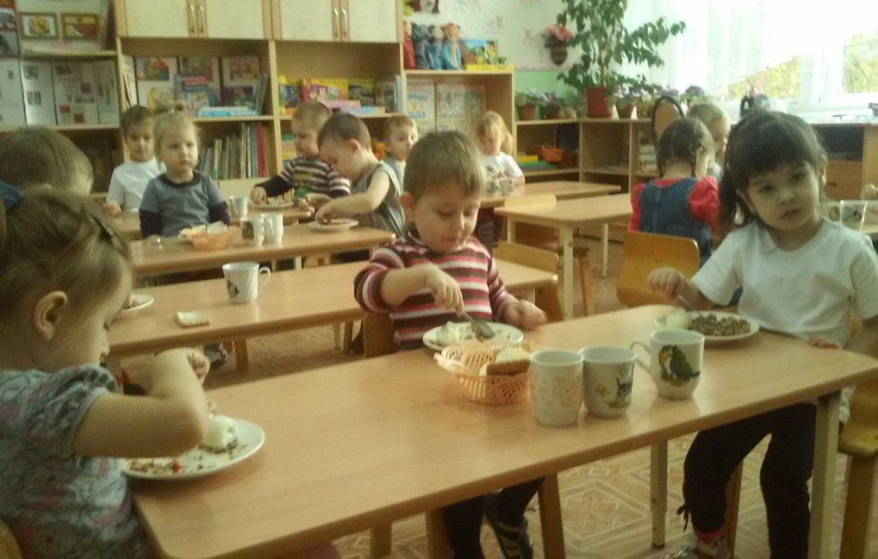
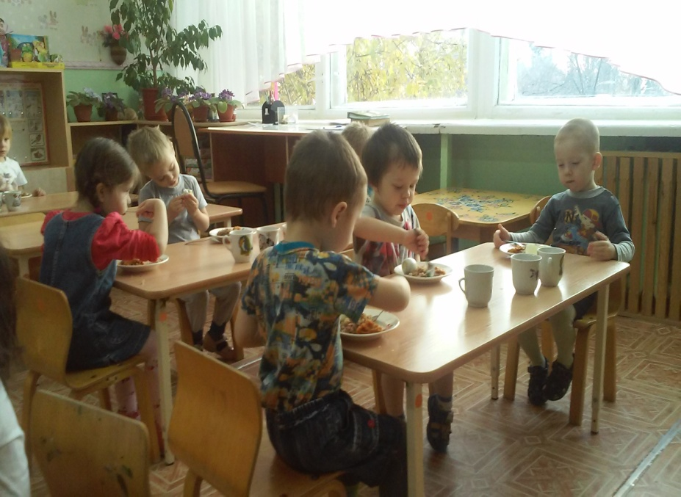
На того ,кто ест опрятно,
И смотреть всегда приятно,
Мы едим всегда красиво,
После скажем всем "СПАСИБО!".

Slide 23

Спасибо за внимание!

